Slide 1
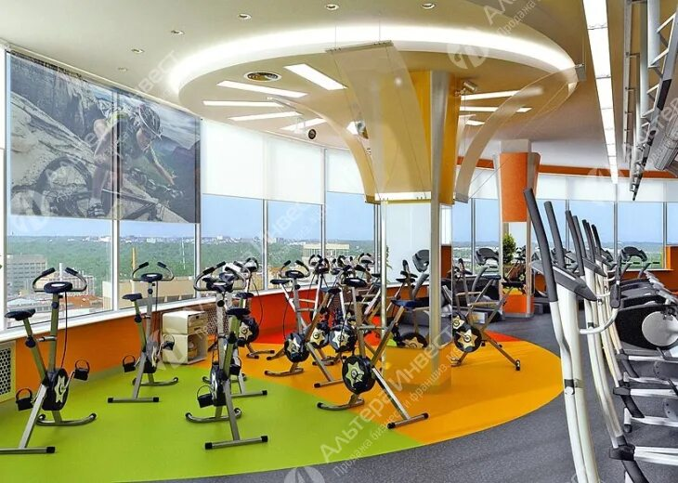
Исследование данных фитнес-клуба
Исследование выполнила Коробкова Мария в рамках курс по анализу данных

Slide 2
Применены функции Excel:
Для диаграммы по тренерам:
СЧЁТЕСЛИ — подсчёт количества услуг по каждому тренеру
СУММЕСЛИ — суммирование стоимости по тренерам
Для анализа датасета:
СРЗНАЧ — средняя оценка клиентов, средний чек
Сводные таблицы — группировка по залам, сезонам, типам абонементов
МАКС/МИН — экстремальные значения стоимости
Вывод:
Сидорова лидирует с показателем 112 услуг, опережая аутсайдера Морозова (82) на 30 услуг.

Slide 3
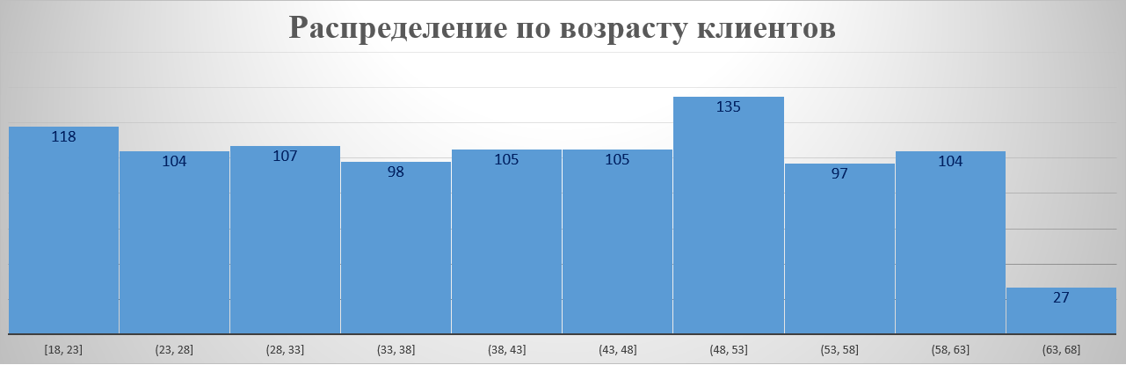
Применены функции Excel:
Вывод:
Основная аудитория — 18-58 лет с пиком в 48-53 года (135 чел.). После 58 лет интерес резко падает: 63-68 лет — всего 27 клиентов
Для диаграммы по возрастным группам:
СЧЁТЕСЛИМН — подсчёт клиентов в каждом возрастном диапазоне
ГРУППИРОВКА — распределение по возрастным интервалам (шаг 5 лет)
Сводная таблица — группировка данных по возрастным категориям

Slide 4
Функции Excel:
Вывод:
Персональные тренировки самые длительные (~78 мин), кардио и силовые — около 76 мин. Аэробика и йога короче остальных (~71-72 мин). Разброс продолжительности — 7 минут между самыми длинными и короткими тренировками.
Для диаграммы:
СРЗНАЧЕСЛИ — средняя продолжительность по каждому типу услуг
Сводная таблица — группировка данных по типам тренировок
СРЗНАЧ — общая средняя продолжительность

Slide 5
Функции Excel для получения результатов
1. Для подсчёта количества клиентов:
СЧЁТЕСЛИМН — подсчёт клиентов по сезону и типу услуги
1. Для подсчёта количества клиентов:
СЧЁТЕСЛИМН — подсчёт клиентов по сезону и типу услуги
2. Для создания сводной таблицы:
Сводная таблица — группировка данных по сезонам (строки) и типам услуг (столбцы)
Поле значений: Количество (счётчик)
3. Для расчётов в таблице:
СУММ — итоговые суммы по строкам/столбцам
СРЗНАЧ — средняя посещаемость по сезонам
4. Для визуализации:
График — линейная диаграмма с 4 рядами данных (сезоны)
Условное форматирование — выделение максимумов/минимумов

Slide 6
Вывод:
Все способы оплаты распределены равномерно: карта (26%), онлайн и наличные (по 25%), кредит (24%). Клиенты используют все платёжные методы практически одинаково, что говорит о гибкости платёжной системы.
Функции Excel:
Для диаграммы:
СЧЁТЕСЛИ — подсчёт количества транзакций по каждому способу оплаты
Сводная таблица — группировка данных по способам оплаты
Процентный формат — расчёт доли каждого способа от общей суммы

Slide 7
Функции Excel:
Для диаграммы:
СЧЁТЕСЛИ — подсчёт клиентов по типам абонементов
Сводная таблица — группировка данных по типам абонементов
Процентный формат — расчёт доли каждого типа от общего числа клиентов
Вывод:
Клиенты равномерно распределены по типам абонементов: годовой (34%), месячный и единичный (по 33%). Спрос на все форматы услуг практически одинаков, что свидетельствует о разнообразии потребностей клиентов.

Slide 8
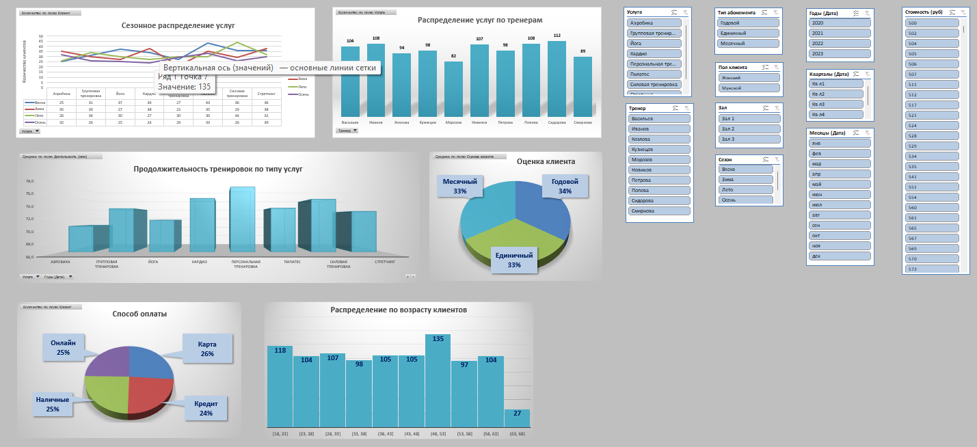
Итоговый вывод:
Основная клиентская база — люди 18-58 лет с пиком в 48-53 года. Годовой абонемент выбирают 34% — удобная платёжная система. Приоритетны персональные тренировки с выраженной сезонной популярностью.

Slide 9
Спасибо за внимание
Коробкова Мария
maria.vesna79@gmail.com

